Slide 1
Règles générales d’aménagement et d’urbanisme
2ème année ARCHI LMD
Module: théorie du projet
Semestre:1
Mme M.OUARI
Maitre assistante
Département d’architecture, faculté des sciences et de la technologie
Université Mohammed Seddik BENYAHIA de JIJEL
2022-2024

Slide 2
Règles générales d’aménagement et d’urbanisme
Selon les dispositions de l’article 3 de la loi n°90-29 suscitée, en l'absence des instruments d’urbanisme, les constructions sont régies par les règles générales d’aménagement et d’urbanisme (R.G.A.U).
Sur le plan urbain, les constructions sont régies par les règles générales d’aménagement et d’urbanisme précisées par le Décret exécutif n°91-175 du 28 mai 1991.
Les dispositions de ce décret précisent la hauteur, l’implantation et la densité des constructions, ainsi que les servitudes liées à l’autoroute et au grand itinéraire.
Sur le plan architectural, quelques prescriptions ont été définies, ainsi que certaines normes
d’habitation.

Slide 3
1. Règles de composition urbaine
a. Implantation des constructions
Selon les dispositions de l’article 21 du Décret exécutif n°91-175 du 28 mai 1991, plusieurs cas se présentent :
- Implantation des constructions dans une même parcelle de terrain
Dans une parcelle de terrain, les constructions projetées doivent être implantées dans
des conditions telles que les baies éclairant les pièces d’habitation ne soient masquées par aucune partie d’immeubles vue sous l’angle de plus de 45° au-dessus du plan horizontal considéré à l’appui de ces baies.
Cet angle au-dessus du plan horizontal considéré à l’appui de ces baies peut être porté à 60° pour la façade la moins éclairée à condition que la moitié au plus, des pièces habitables prennent jour sur cette façade.
En aucun cas, la distance entre les deux constructions ne doit être inférieure à quatre(4) mètres.

Slide 4
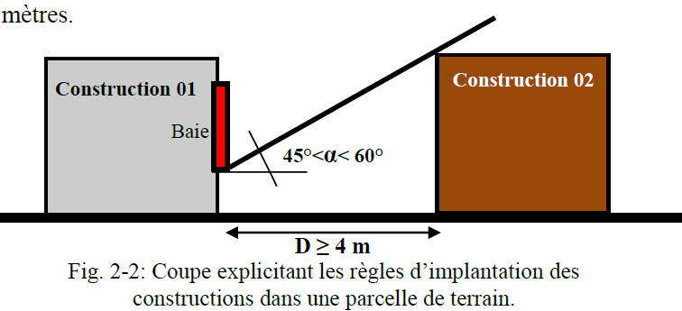

Slide 5
Implantation des constructions par rapport aux limites séparatives :
Selon les dispositions de l’article 24 du Décret n°91-175, deux (02) cas se présentent :
o 1° cas : Façade percée d’ouvertures : « à moins qu’une construction ne soit édifiée à la limite du terrain, la distance mesurée horizontalement de tout point de cette construction au point de la limite du terrain qui est le plus rapproché, doit être au moins égale à la moitié (1/2) de la hauteur du bâtiment considéré, sans pouvoir être inférieure à quatre (04) mètres ».
o b) 2°cas : lorsque les façades ne sont pas percées d’ouvertures servant à l’éclairage des pièces d’habitation, leur distance aux limites séparatives peut être réduite au tiers (1/3) de la hauteur avec un minimum de deux (02) mètres.

Slide 6
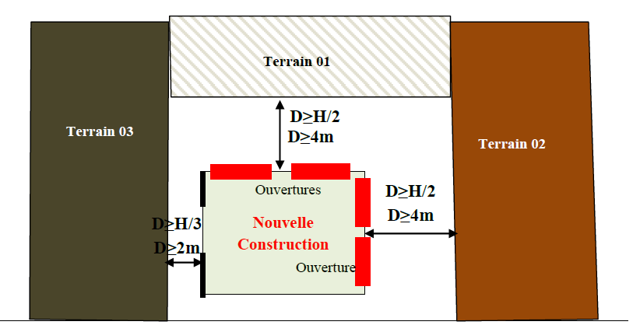

Slide 7
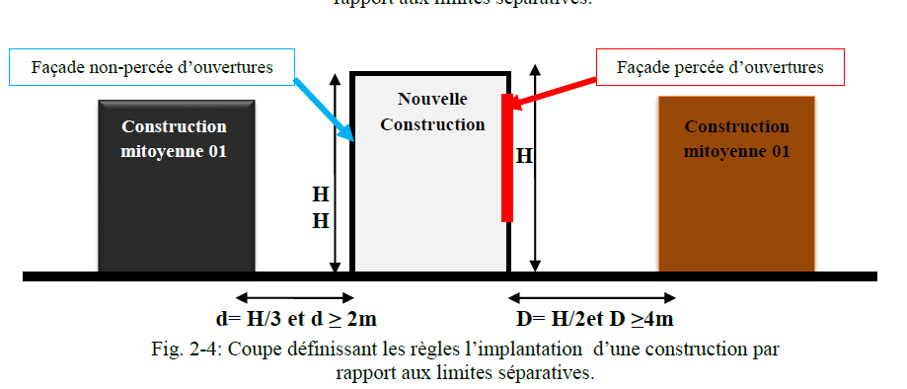

Slide 8
b. Hauteur des constructions
- Selon l’article 6 de la loi n°90-29: « La hauteur des constructions ne doit pas être supérieure à la hauteur moyenne des constructions avoisinantes ».
- Selon les dispositions de l’article 23 du Décret exécutif n°91-175, plusieurs cas se présentent :
1. Lorsqu’une construction doit être édifiée en bordure d’une voie publique, sa hauteur ne dépassera pas la distance comptée horizontalement entre tout point de celui-ci et le point le plus proche de l’alignement opposé.

Slide 9
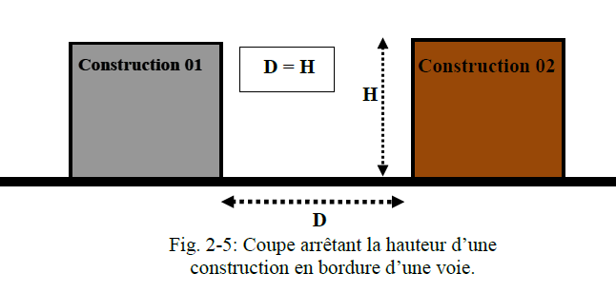

Slide 10
Une tolérance de deux (02) mètres peut être accordée lorsque la hauteur calculée (comme il
est indiqué ci-dessus), ne permet pas d’édifier un nombre entier d’étages droits. Cette même
tolérance est admise pour les murs, cheminées, saillies et autres éléments de construction
reconnus indispensables.

Slide 11
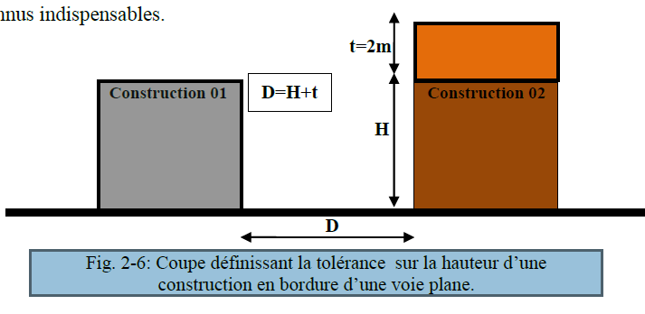

Slide 12
2. Lorsque les voies sont en pente, la hauteur de façade prise en son milieu, pourra régner sur toute la longueur, à condition qu’en son point le plus élevé par rapport au niveau du sol,
cette tolérance ne puisse excéder trois (03) mètres.

Slide 13
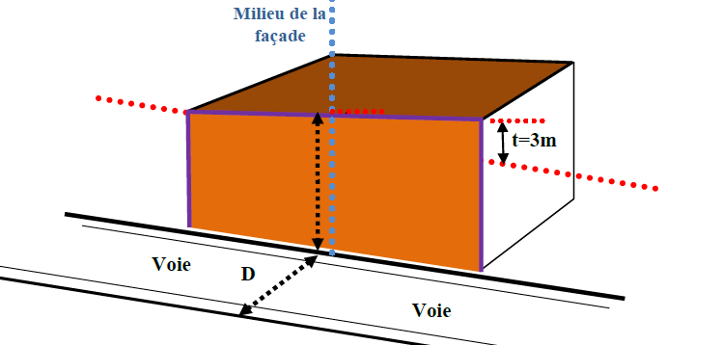

Slide 14
Si la distance entre deux (02) voies d’inégales largeurs ou de niveaux différents, est inférieure
à 15 mètres, la hauteur de la construction édifiée entre les deux voies est réglée par la voie la
plus large ou le niveau le plus élevé à condition que l’excédent de hauteur en résultant ne
dépasse pas de six (06) mètres le niveau de permis par la voie la plus étroite ou le niveau le
moins élevé.

Slide 15
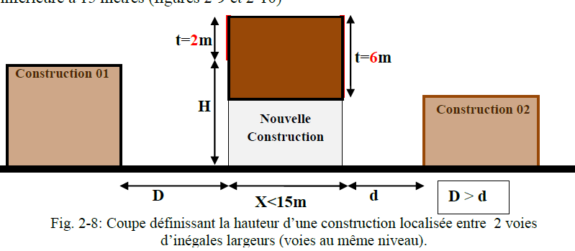

Slide 16
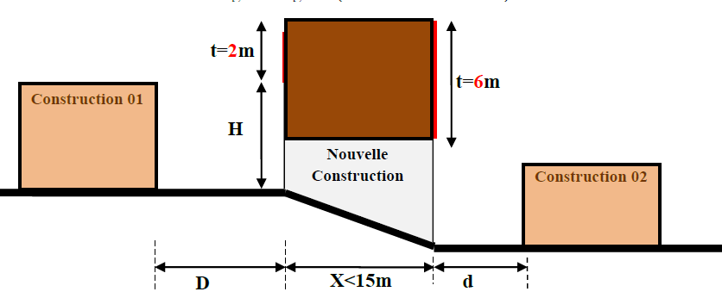

Slide 17
Lorsqu’une construction est édifiée à l’angle de deux (02) voies d’inégales largeurs,
la façade de retour sur la voie la plus étroite peut avoir la même hauteur que celle élevées sur la voie la plus large, à condition que la longueur de la façade de retour n’excède pas une fois et demie la largeur de la voie la plus étroite.

Slide 18
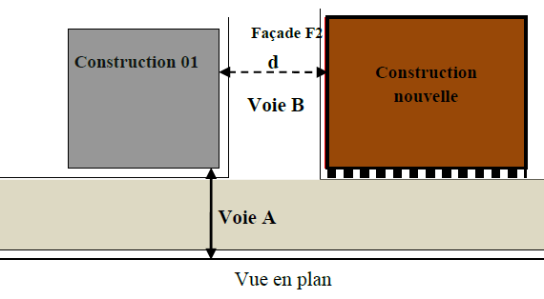

Slide 19
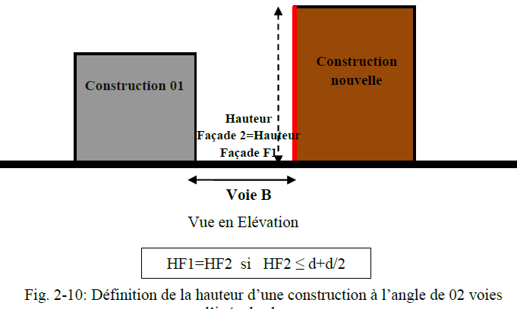

Slide 20
Densité des constructions
Selon les dispositions de l’article 26 du texte suscité, la densité maximale admise des
constructions sur les parties urbanisées, exprimée en rapport entre la surface plancher hors
oeuvre nette et la surface de la parcelle (ou le coefficient d’occupation des sols) est égal à 1.
Selon les dispositions de l’article 18 du décret exécutif n°91-178 du 28 mai 1991, le
Coefficient d’occupation du sol est défini, par le rapport entre la surface de plancher hors
oeuvre nette de la construction et la surface du terrain. La surface du plancher hors-oeuvre
nette d’une construction est exprimée par : la surface de plancher hors-oeuvre brute, égale à la somme des surfaces de plancher de chaque niveau de la construction, déduite :
1. Des surfaces de plancher hors-oeuvre des combles et des sous-sols non-aménageables
pour l’habitat ou pour des activités à caractères professionnel, artisanal, industriel ou
commercial.
2. Des surfaces de plancher hors-oeuvre des toitures terrasses, de balcons, des loggias
ainsi que des surfaces non-closes situées au rez-de-chaussée.
3. Des surfaces de plancher hors-oeuvre des bâtiments ou des parties de bâtiments
aménagés en vue de stationnement des véhicules.

Slide 21
Merci pour votre attention

